Slide 1
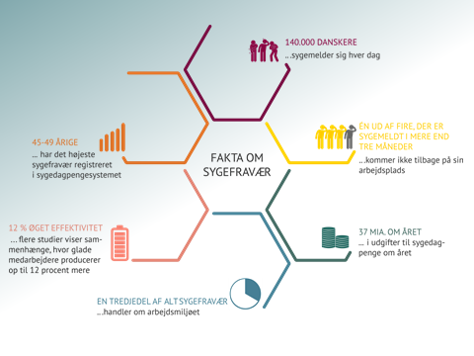
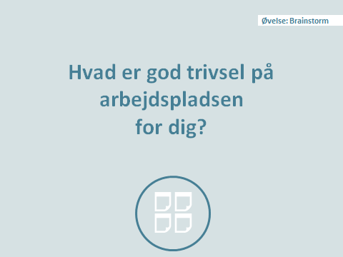
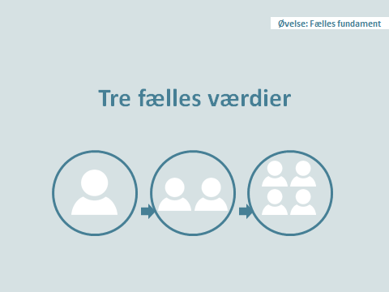
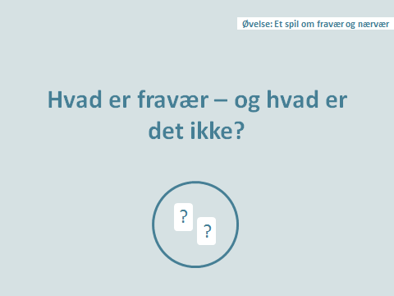
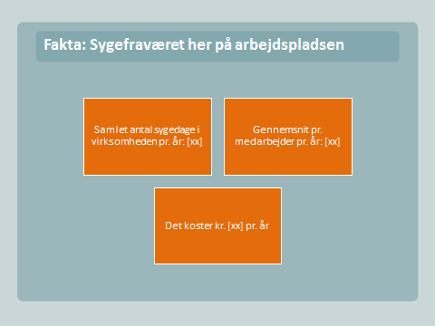
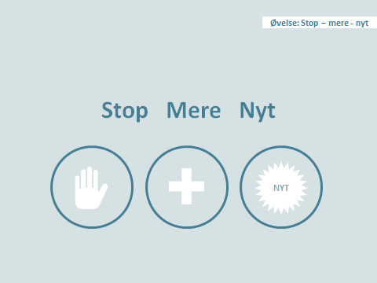
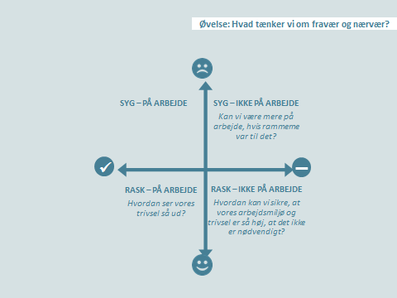
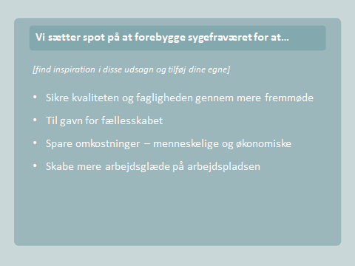
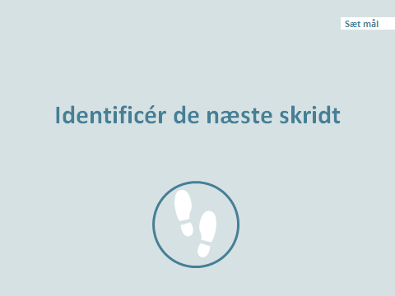
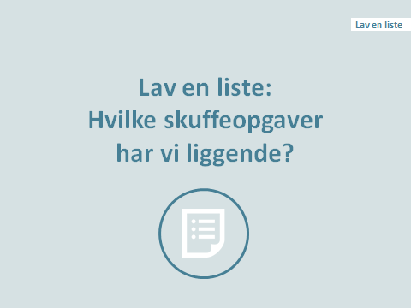
Fakta-slides
Dialog og øvelser
Næste skridt og lavthængende frugter
Pluk slides på de kommende sider…
Notes:
Sygefravær er individuelt, men løsningerne er et fælles anliggende.
I denne powerpoint finder du som leder eller personaleansvarlig forskellige slides og øvelser, du kan bruge til at sætte spot på sygefraværet som et fælles ansvar på arbejdspladsen. Pluk de slides, der giver mening for jeres arbejdsplads, og brug dem på fx et personalemøde eller et seminar til at åbne dialogen om fraværet på jeres arbejdsplads:
Brug fakta-slides 3-5 til at ridse kendsgerningerne op og rammesæt arbejdet.
Brug slides til dialog og øvelser (5-10) til at starte dialogen op og danne et fælles billede af kulturen og hvad der danner god trivsel for teamet, afdelingen eller organisationen. Pluk de, der giver mening for jeres arbejdsplads.
Brug slides 11-12 om Næste skridt og Lavthængende frugter til at arbejde konstruktivt med mål og handlinger for, hvad I i fællesskab kan gøre for at forebygge og håndtere sygefraværet på arbejdspladsen.
Sæt en tyk streg under, hvad du/I som leder(e) vil stå i spidsen for, og giv tydeligt til kende, at det ikke er en individuel opgave men et fælles ansvar.
Alle øvelser og dialoger er præget af, at det er dialogen og dét at dele synspunkter og værdier med hinanden, der skaber rum for forandring. Der er IKKE rigtige og forkerte svar.
Denne præsentation er udarbejdet af Cabi – bedre arbejde til flere (2015)
Kan downloades fra www.cabiweb.dk/sygefravaersvaerktoejskasse

Slide 2
Lad os forebygge fravær!
Fakta, dialog og øvelser til at tage et
fælles ansvar for god trivsel og lavt
fravær på arbejdspladsen.
[Udfyld evt. navn, tid, sted]
[Indsæt fx din virksomheds logo]
Notes:
Denne præsentation er udarbejdet af Cabi – bedre arbejde til flere (2015)
Kan downloades fra www.cabiweb.dk/sygefravaersvaerktoejskasse
På www.cabiweb.dk/sygefravaersvaerktoejskasse kan du finde flere redskaber til et lavere sygefravær i virksomheden gennem (1) dine egne holdninger til sygefraværet, (2) kulturen på arbejdspladsen, (3) overblik over sygefraværet, (4) aktiv og konstruktiv opfølgning på sygefraværet og (5) løsningsorienterede samtaler.

Slide 3
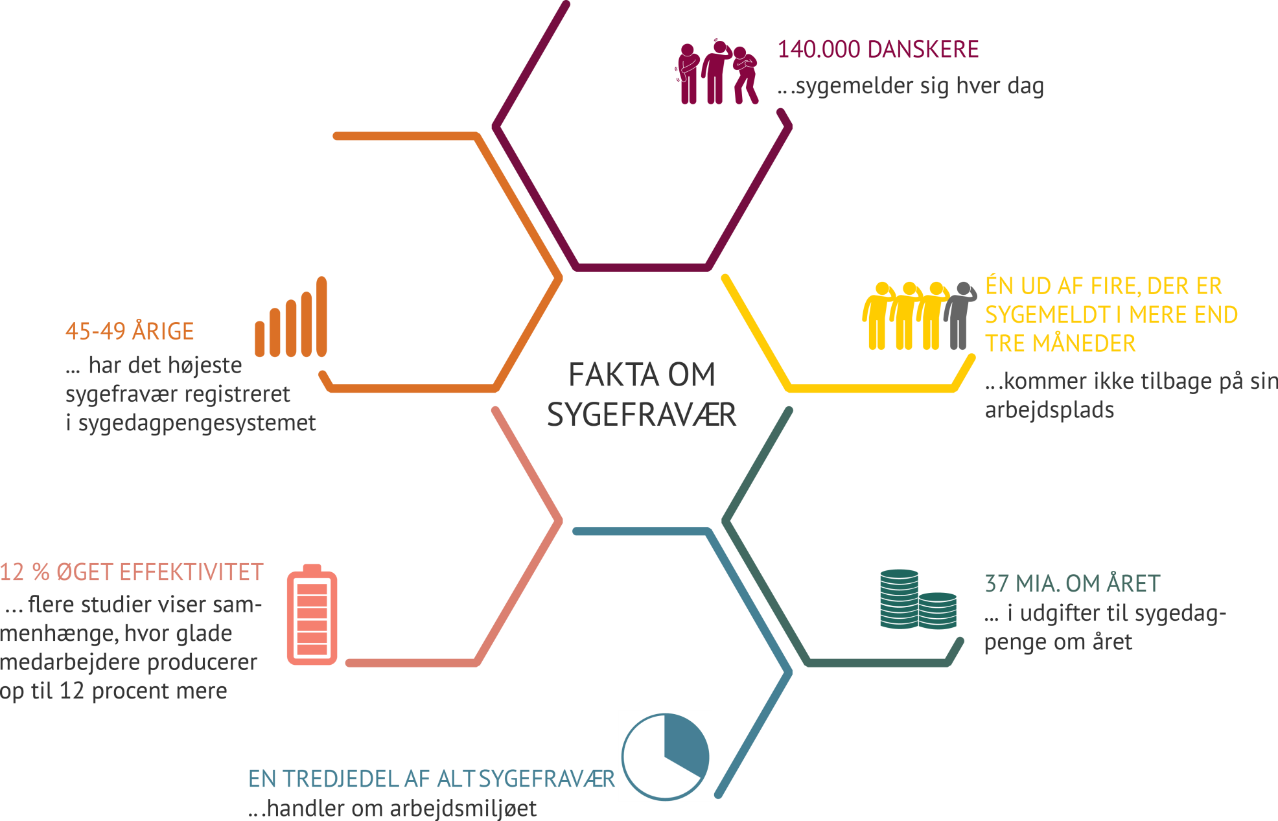
Notes:
Her er nogle argumenter, du kan bruge til at rammesætte, hvorfor det er vigtigt at forebygge og arbejde med sygefraværet på arbejdspladser på et generelt samfundsniveau.

Slide 4
Fakta: Sygefraværet her på arbejdspladsen
Samlet antal sygedage i virksomheden pr. år: [xx]
Gennemsnit pr. medarbejder pr. år: [xx]
Det koster kr. [xx] pr. år
Notes:
Træk data om sygefraværet på arbejdspladsen og overskueliggør fakta i grafer, bullits e.l. Du kan indsætte tomme dias efter behov under ”Nyt dias”. Det giver jer noget konkret at tale ud fra, når I sammen skal tage ansvar for at forebygge og håndtere sygefraværet.
Hent inspiration til at få overblik over sygefraværet på www.cabiweb.dk/sygefravaersvaerktoejskasse/tredje-trin-overblik, og overvej, om der er særlige pointer i forhold til:
Typen af fraværet bag statistikken (er der fx meget langtidssygefravær, stress-sygemeldinger, mandags/fredags-fravær, varslet fravær (fx planlagte operationer) eller fravær, hvor omfanget er kendt på forhånd (fx brækkede ben o.l.)
Er der særlige forhold, som gør sig gældende i jeres branche?
På næste slide kan du finde inspiration til argumenter og refleksioner, når du skal italesætte, hvorfor I skal arbejde med sygefraværet på arbejdspladsen.

Slide 5
Vi sætter spot på at forebygge sygefraværet for at…
[find inspiration i disse udsagn og tilføj dine egne]
Sikre kvaliteten og fagligheden gennem mere fremmøde
Til gavn for fællesskabet
Spare omkostninger – menneskelige og økonomiske
Skabe mere arbejdsglæde på arbejdspladsen
Notes:
Det er vigtigt, at du som leder, eller sammen som medarbejderudvalg e.l., italesætter din/jeres bevæggrunde for at arbejde med sygefraværet, og hvad det er for en proces, du vil stå i spidsen for. En forståelse for udgangspunktet bidrager til at nedbryde eventuelle barrierer hos medarbejderne – om man er enig eller ej. Og gør det tydeligt, at det er et FÆLLES ANSVAR på arbejdspladsen.
Du kan finde inspiration i udsagnene på slidet – og tilføje dine egne.
Øvrig inspiration til argumenter og refleksioner:
Sikre kvaliteten og fagligheden gennem mere fremmøde:
Hvis sygefraværet er højt, oplever I måske ikke at kunne levere den rette kvalitet eller til tiden (særligt hvis leverancerne er personafhængige).
Italesæt, at det kan have direkte indflydelse på kundernes tilfredshed, omsætningen og medarbejdernes egen arbejdsbyrde, hvis de skal løbe hurtigere ved kollegers fravær.
Risikerer I på sigt at miste værdifuld viden og kapacitet, fordi medarbejderne søger andre græsgange eller bliver uarbejdsdygtige pga. sygdom?
Er der særlige udfordringer i jeres branche? (fx udfordringer med at rekruttere kompetent arbejdskraft, særlig personspecifikke kompetencer e.l.?)
Til gavn for fællesskabet:
Omregn sygefraværet i en given periode til fx lønkroner og sæt billeder på, hvad udgiften svarer til (fx en ekstra medarbejder, kurser og kompetenceudvikling eller andet, der vil gavne fællesskabet på arbejdspladsen)
Mere trivsel og nærvær er en måde at passe på sig selv og kollegerne, når den enkelte må løbe hurtigere ved kollegers fravær.
Spare omkostninger:
Få overblik over, hvad sygefraværet egentlig koster (i timer og i kroner)
Sammenlign evt. sygefraværet med sammenlignelige arbejdspladser eller afdelinger
Hvad er de personlige omkostninger? Både når man er den, som er fraværende (fx dårlig samvittighed og skyldfølelse) eller dén, der må løbe hurtigere i kollegaens fravær (øget arbejdspres)?
Skabe mere arbejdsglæde på arbejdspladsen:
Er der noget i jeres APV, der ‘larmer’, og som du som leder ikke kan sidde overhørig? Etiske og menneskelige hensyn?
Er der udsving eller stigning i sygefraværet, som du ikke umiddelbart kan identificere årsagen til? Måske er der noget galt i organisationen? Kan fx være opstået uhensigtsmæssige ‘kulturelle sandheder’ omkring fraværet (fx at det hænger uløseligt sammen med normering, ressourceallokering e.l.)?
Er der sket omstruktureringer eller nedskæringer, der har påvirket trivslen direkte, og som der skal rettes op på?

Slide 6

Hvad er god trivsel på arbejdspladsen for dig?
Øvelse: Brainstorm
Notes:
Denne brainstormøvelse er et værktøj til at afdække, hvad god trivsel er på jeres arbejdsplads.
Formål
At tegne et fælles billede af, hvad der danner god trivsel på jeres arbejdsplads, som I efterfølgende kan arbejde konstruktivt med at sætte handlinger bag.
Trivsel er et begreb, som vi ofte tænker, at vi har en fælles mening omkring. Men ofte viser det sig, at god trivsel kommer i mange former og farver. Det er derfor en god idé at starte med at få defineret, hvad der netop er god trivsel hos jer.
Sådan gør du:
Vis slidet med brainstorm-spørgsmålet ”Hvad er god trivsel på arbejdspladsen for dig?”
Giv medarbejderne fem minutter til at brainstorme ved at skrive post-its om, hvad de mener god trivsel på arbejdspladsen er.
Hæng alle post-its op på en væg og gruppér relaterede udsagn (fx ”godt kollegaskab” og ”Jytte og Hans, mine søde kollegaer”).
Gå hver gruppe igennem og tag en dialog om ligheder og forskelligheder, samt hvad udsagnene konkret betyder.
Saml jeres pointer op til det efterfølgende arbejde.
Øvelsen tager ca. 20-30 minutter (brainstorm, gruppering og dialog),
Du skal bruge:
Post-its – ca. 10-20 stk pr. mand
Skriveredskaber
Papir/flip-over til opsummering
En blank væg e.l. til ophæng af post-its

Slide 7



Tre fælles værdier
Øvelse: Fælles fundament
Notes:
Brug denne øvelse til at få et fælles fundament at stå på, og som I kan vende tilbage til – også når det er svære tider…
Du skal sætte en proces i gang, hvor I sammen skal finde de tre vigtigste værdier for arbejdspladsens/afdelingens interne arbejdspladskultur og den fælles dialog.
Sådan gør du:
Vis slidet og instruer i øvelsen:
Først skal i hver især skrive tre værdier ned, der er de vigtigste for dig (fx opmuntring fra kolleger, åbenhed ved fravær e.l.) (2 min.)
Derefter skal du gå sammen med din sidemakker, indvi hinanden i, hvad I hver især har skrevet ned, og bliv enige om tre værdier, I kan være enige om (skriv ned) (5 min.)
Gå sammen med et andet makkerpar og gentag øvelsen
Gå sammen med en anden kvartet og gentag øvelsen
Etc.
Øvelsen tager ca. 15-20 min.
Du skal bruge:
Skriveredskaber og papir
Flip overs til opsummering

Slide 8


Stop Mere Nyt
Øvelse: Stop – mere - nyt
NYT
Notes:
Brug denne øvelse til at starte en dialog om den interne kultur og dialog, I har skabt om sygefravær på jeres arbejdsplads – og hvad I skal sætte en stopper for, gøre mere af og hvilke nye initiativer, I skal sætte i gang.
Sæt fokus på ledelse, kommunikation og samspillet.
Sådan gør du:
Inddel teamet i tre grupper:
Gruppe 1 skal diskutere, hvad I sammen skal STOPPE med at gøre for at opnå en mere hensigtsmæssig kultur omkring trivsel og sygefravær (fx stoppe med at sige ”du ser skidt ud, skulle du ikke være blevet hjemme?”)
Gruppe 2 skal diskutere, hvad I gør godt og kan gøre MERE af for at skabe endnu mere trivsel og sænke sygefraværet (fx at I sammen støtter op om en kultur, hvor I altid taler med hinanden om dét, der presser sig på i stedet for at tale om hinanden i hjørnerne)
Gruppe 3 skal diskutere, hvilke NYE tiltag, I kan gøre for at skabe en positiv forandring (fx melde klar ud hvilke aftaler der er indgået med den enkelte, så alle kender præmisserne)
Fremlæg gruppernes pointer for hinanden og saml op
Øvelsen tager ca. 30 min.

Slide 9


Øvelse: Hvad tænker vi om fravær og nærvær?
SYG – PÅ ARBEJDE
SYG – IKKE PÅ ARBEJDE
Kan vi være mere på arbejde, hvis rammerne var til det?
RASK – PÅ ARBEJDE
Hvordan ser vores trivsel så ud?
RASK – IKKE PÅ ARBEJDE
Hvordan kan vi sikre, at vores arbejdsmiljø og trivsel er så høj, at det ikke er nødvendigt?
✓
Notes:
Brug denne øvelse til at starte en dialog om fraværs- og nærværskulturen på arbejdspladsen. Når I kender udgangspunktet, kan I bedre sætte ord på den forandring, I ønsker at skabe.
Øvelsen kan gennemføres samlet eller i grupper.
Sådan gør du:
Inddel medarbejderne i mindre grupper med 3-5 deltagere
Grupperne skal nu enkeltvis forholde sig til, hvordan det er at være i hver af de fire matrix-felter og drøfte:
Eksempler: Har du eller andre befundet sig i feltet?
Hvad skal der til før vi bevæger os ind i de enkelte felter? (se hjælpespørgsmål på slidet)
Hvilke væsentlige punkter skal vi samlet drøfte for at skabe den positive forandring?
Saml op på de mest centrale punkter til drøftelse i fællesskab
Øvelsen tager ca. 15-20 minutter.

Slide 10
Hvad er fravær – og hvad er det ikke?
Øvelse: Et spil om fravær og nærvær
?
?
Notes:
Brug denne øvelse til at få gang i en dialog om, hvad fravær er – og hvad det ikke er – i organisationen. Spillet belyser de mange forskellige holdninger der kan være til fravær og nærvær, som I kan lave konkrete handlinger ud fra.
Der skal være en eller flere personer til stede, som har grundigt kendskab til regler, politikker og kutymer på sygefraværsområdet.
Det tager 30-60 minutter at spille
Sådan gør du:
Download og print spillet gratis på www.cabiweb.dk/spil (et sæt til hver gruppe med 3-6 medarbejdere)
Inddel medarbejderne i grupper
Læg udsagnskortene i en bunke med bagsiden op
De ni kategorikort placeres på bordet
Hver deltager trækker på skift et udsagnskort fra bunken
For hvert udsagn melder deltageren ud, hvilken kategori han/hun mener, kortet skal placeres i
Gruppen diskuterer nu udsagnet og får talt om, hvilken kategori kortet bedst placeres i
Saml op i plenum: Giver spillet anledning til noget, vi skal tage hånd om?
Spillet er oprindeligt udviklet af Anne Marie Sandal, Holbæk Kommune.

Slide 11

Identificér de næste skridt
Sæt mål
Notes:
Hvad enten I vælger at sætte fokus på at højne trivslen, sænke sygefraværet eller noget helt tredje er vigtigt at kende og sætte eksakte mål op for indsatsen.
Overvej:
Hvilke mål går I efter – og hvad skal der til for at opnå dem?
Hvordan kan målet blive til noget, der er synligt?
Hvad er de lavest hængende frugter?
Hvor tit vil Ifølge op på målene?
Hvilke delmål skal lede jer på vej?
Hvordan skal det fejres, når målet er nået. Sæt tydelige markører op!
Kommuniker og gør målene tydelige – også i det daglige.

Slide 12

Lav en liste:
Hvilke skuffeopgaver har vi liggende?
Lav en liste
Notes:
En lavthængende frugt på mange arbejdspladser er at identificere opgaver, som kan løses, når en medarbejder kan være på arbejde uden at løse sin normale kerneopgave.
Dvs. opgaver uden faste deadlines, og som kan ‘hives op af skuffen’, når der er ledig kapacitet hos en medarbejder, der af den ene eller anden årsag ikke er i stand til at løse kerneopgaven. Disse opgaver kan have stor værdi for teamet eller organisationen og skabe mere plads til kerneopgaven i ‘normale’ tider.
Inddrag medarbejderne i at lave en liste over mulige opgaver, der ikke bliver løst som en del af kerneopgaven i det daglige. Listen kan både bruges, når der er tale om enkeltstående dage med lavere funktionsevne eller i situationer, hvor en medarbejder vender tilbage til jobbet efter en fraværsperiode.

